Slide 1
Повторение курса геометрии 8 класса
Задачи на готовых чертежах

Slide 2
Параллелограмм
Вспомните, что такое параллелограмм.
Назовите свойства параллелограмма.
Вспомните признаки параллелограмма.

Slide 3
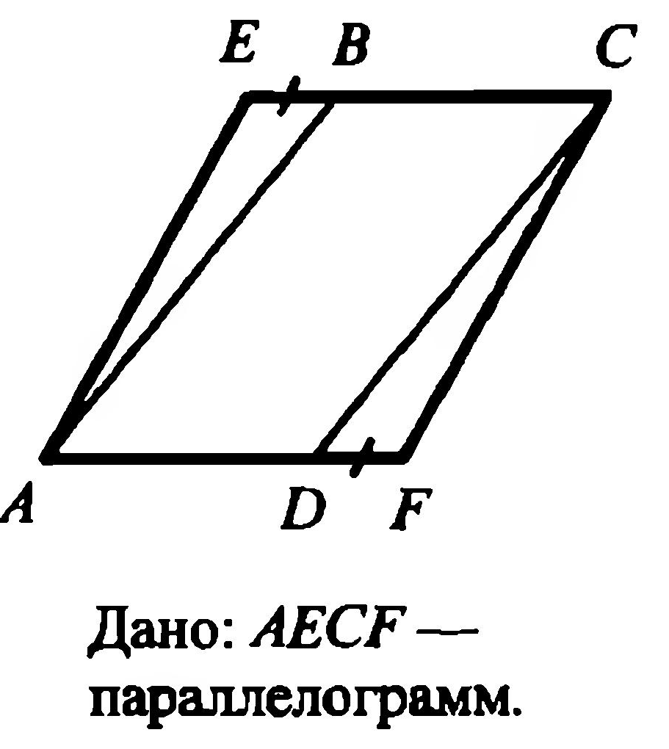
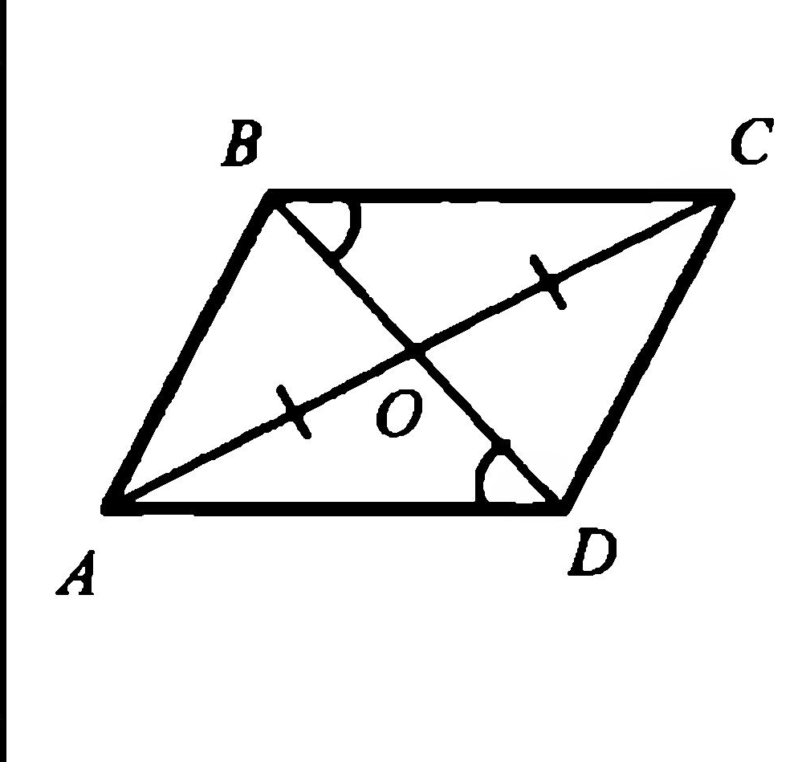
Доказать, что ABCD - параллелограмм

Slide 4
Трапеция
Вспомните определение трапеции.
Какие бывают трапеции?

Slide 5
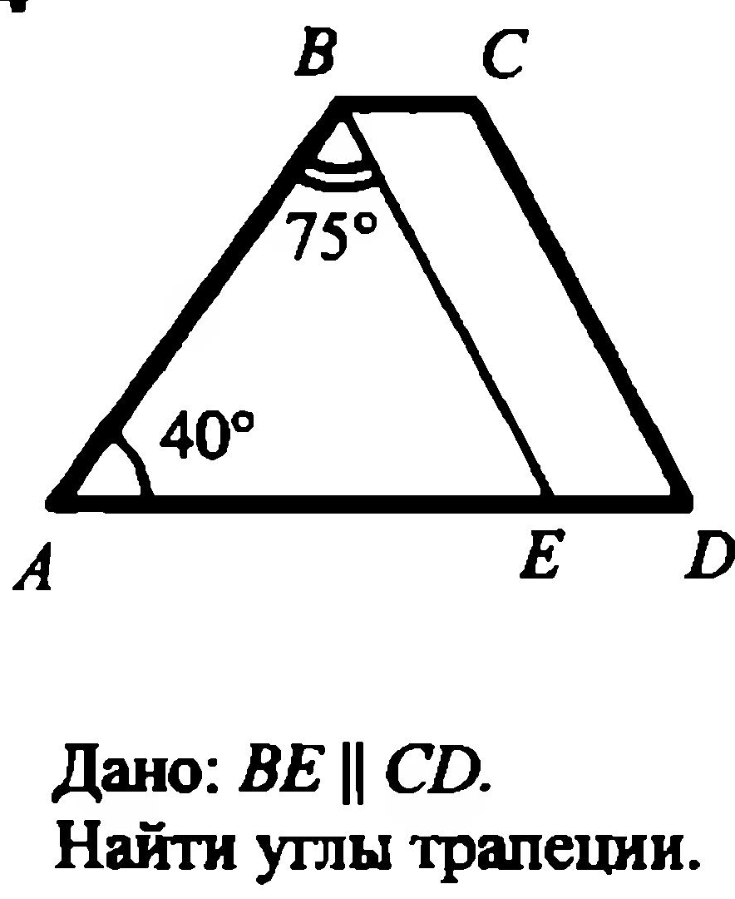
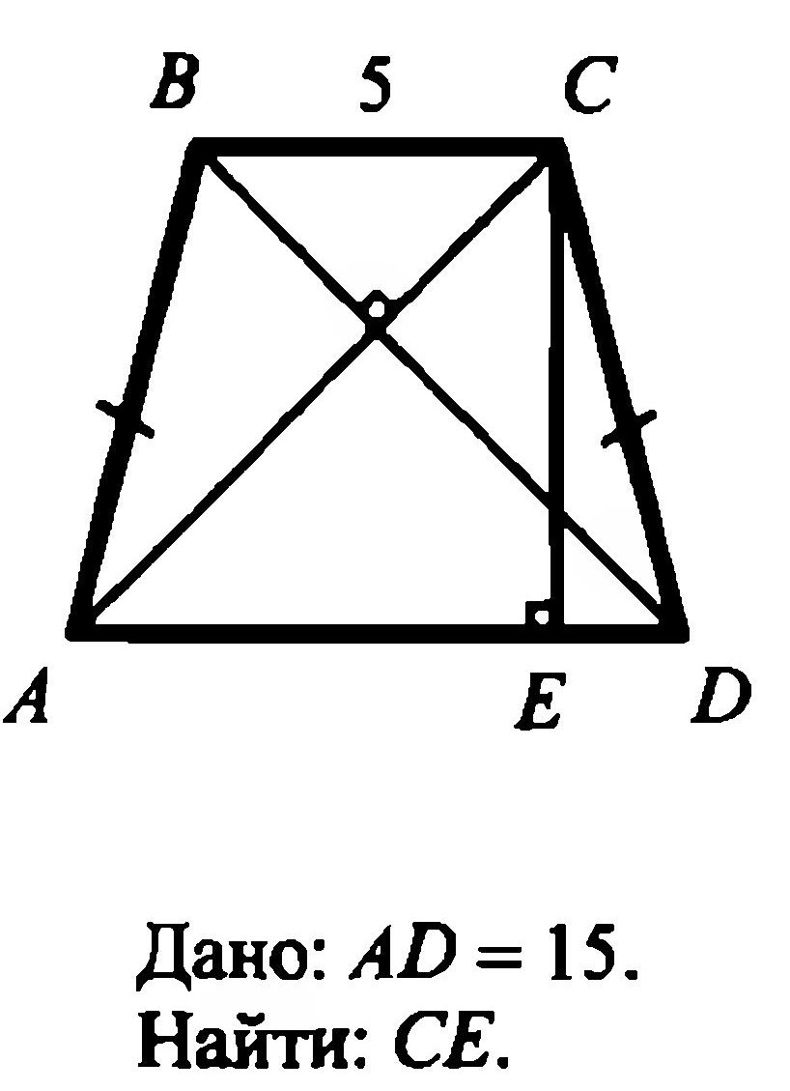
ABCD - трапеция

Slide 6
Вспомните:
Теорему Пифагора
Формулы для нахождения площади
Квадрата
Прямоугольника
Параллелограмма
Треугольника
Трапеции

Slide 7
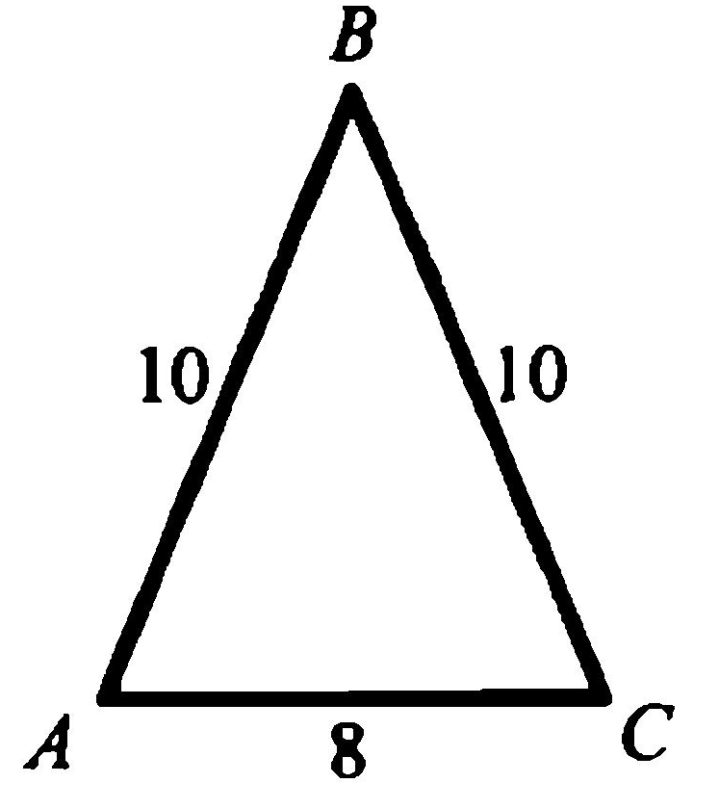
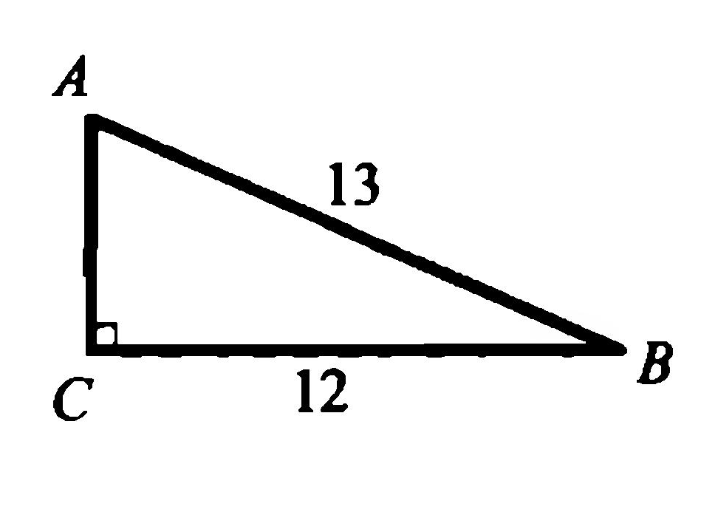
Площади. Найти площадь ABC.

Slide 8
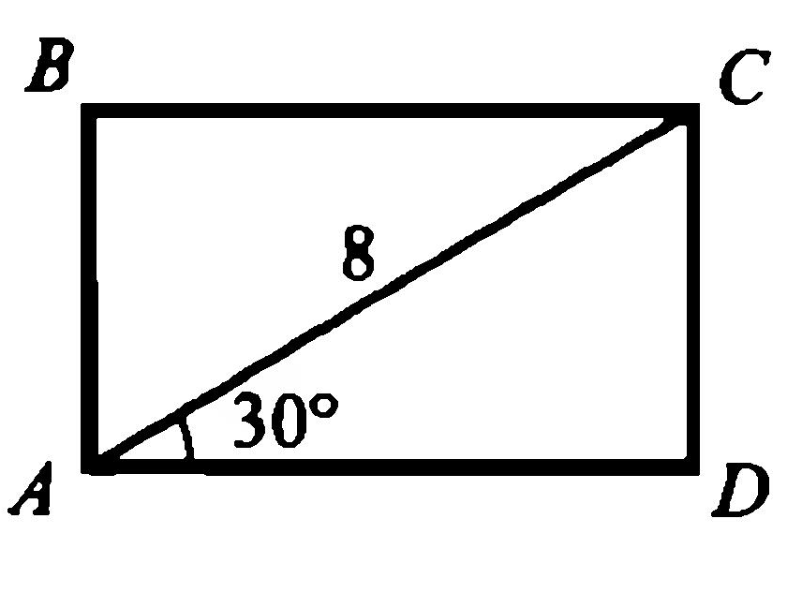
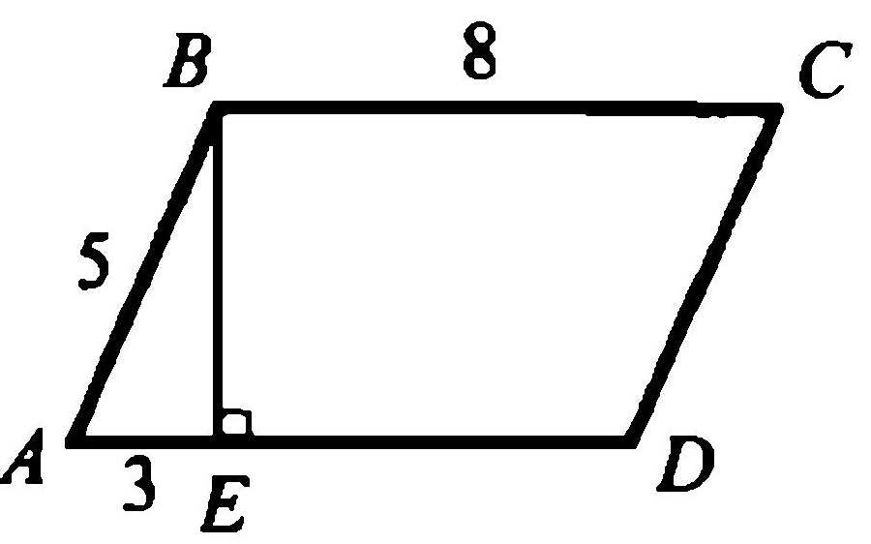
Найти площадь четырехугольника

Slide 9
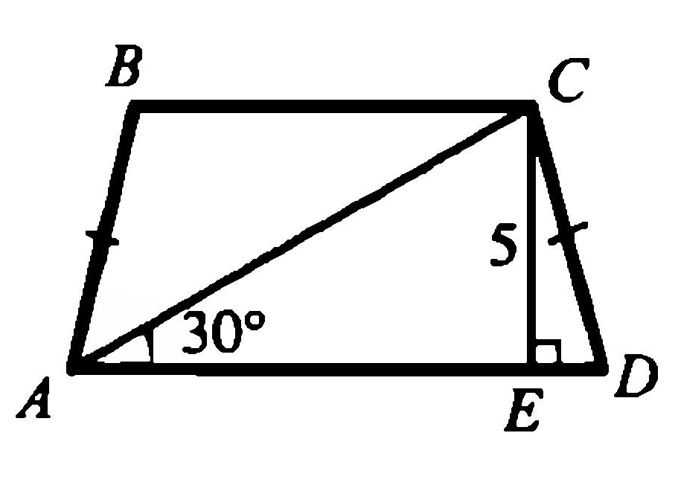
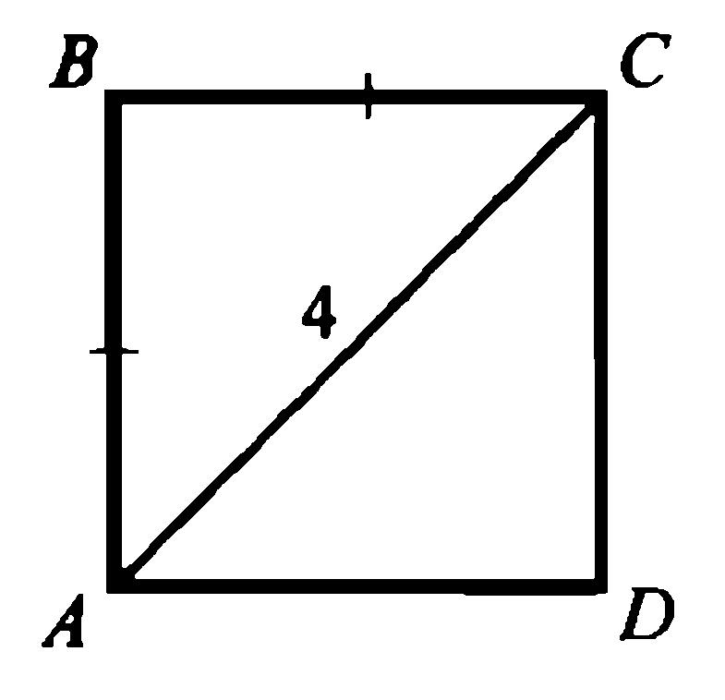
Найти площадь четырехугольника

Slide 10
Подобные треугольники
Какие треугольники называются подобными?
Сформулируйте признаки подобия треугольников.

Slide 11
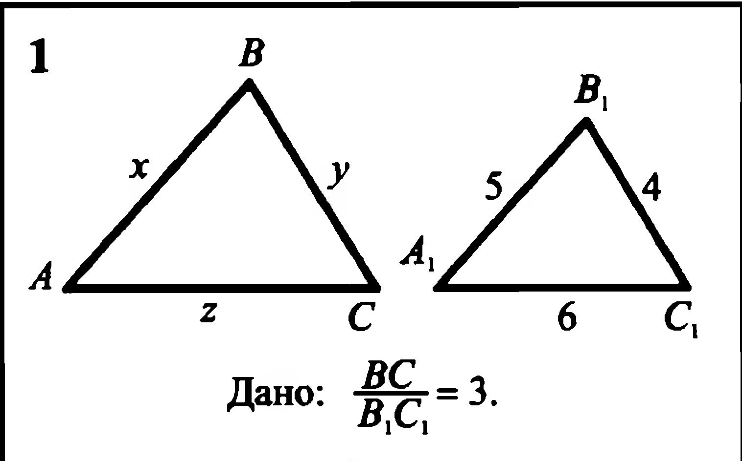
ABC ∾ A1B1C1. Найти x, y, z.

Slide 12
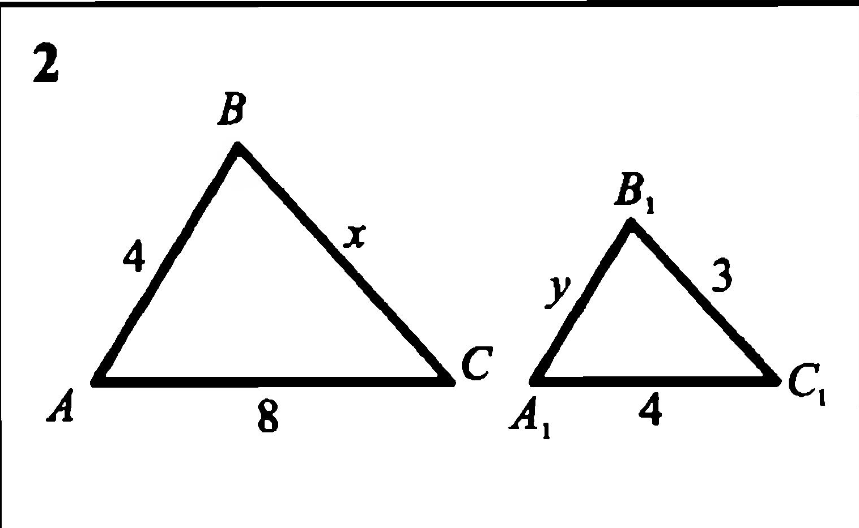
ABC ∾ A1B1C1. Найти x, y, z.

Slide 13
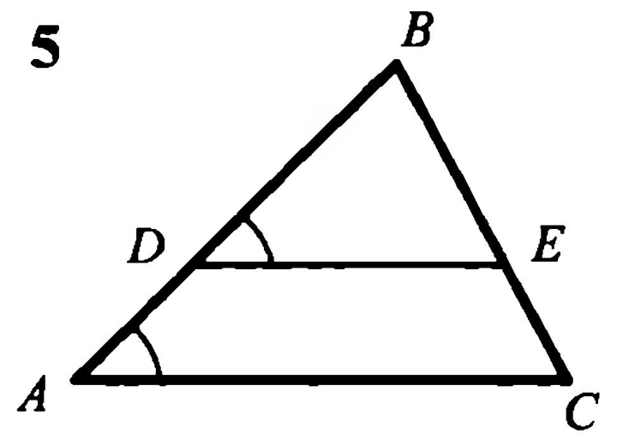
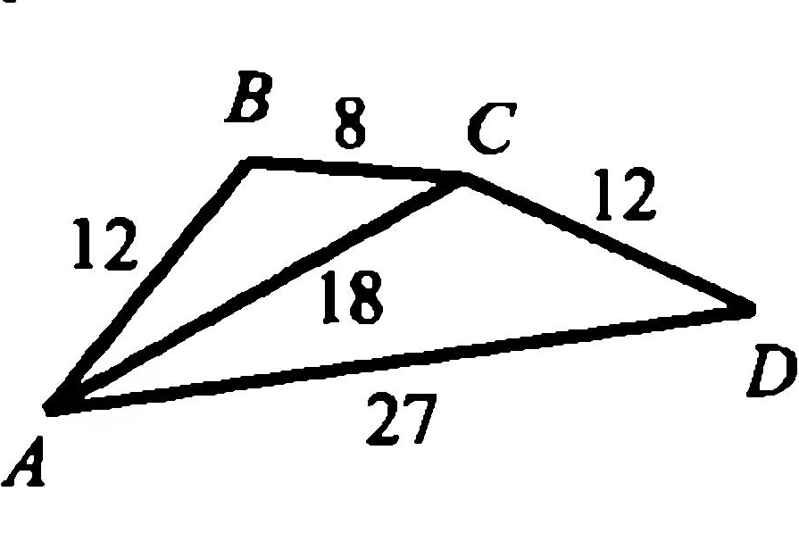
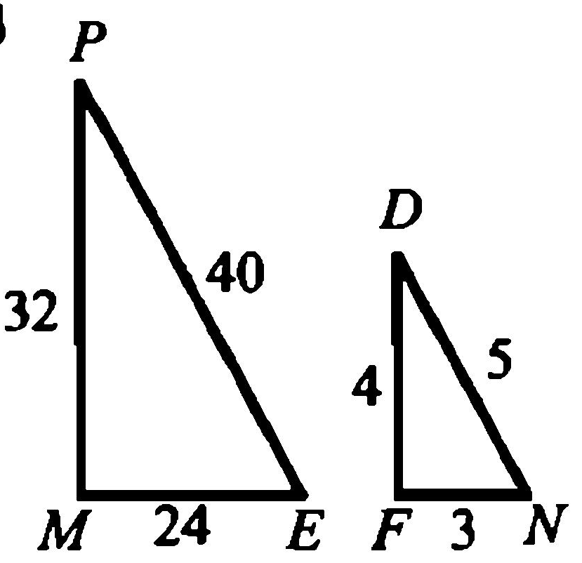
Докажите, что треугольники подобны

Slide 14
Синус, косинус, тангенс острого угла прямоугольного треугольника.
1. Найдите синус, косинус и тангенс углов А и В
треугольника ABC с прямым углом С, если:
а) ВС=8, АВ=17; б)ВС=21,АС=20; в)ВС=1,АС=2.
2. Стороны прямоугольника равны 3 см и $\sqrt{3}$ см. Найдите углы, которые образует диагональ со сторонами прямоугольника.

Slide 15
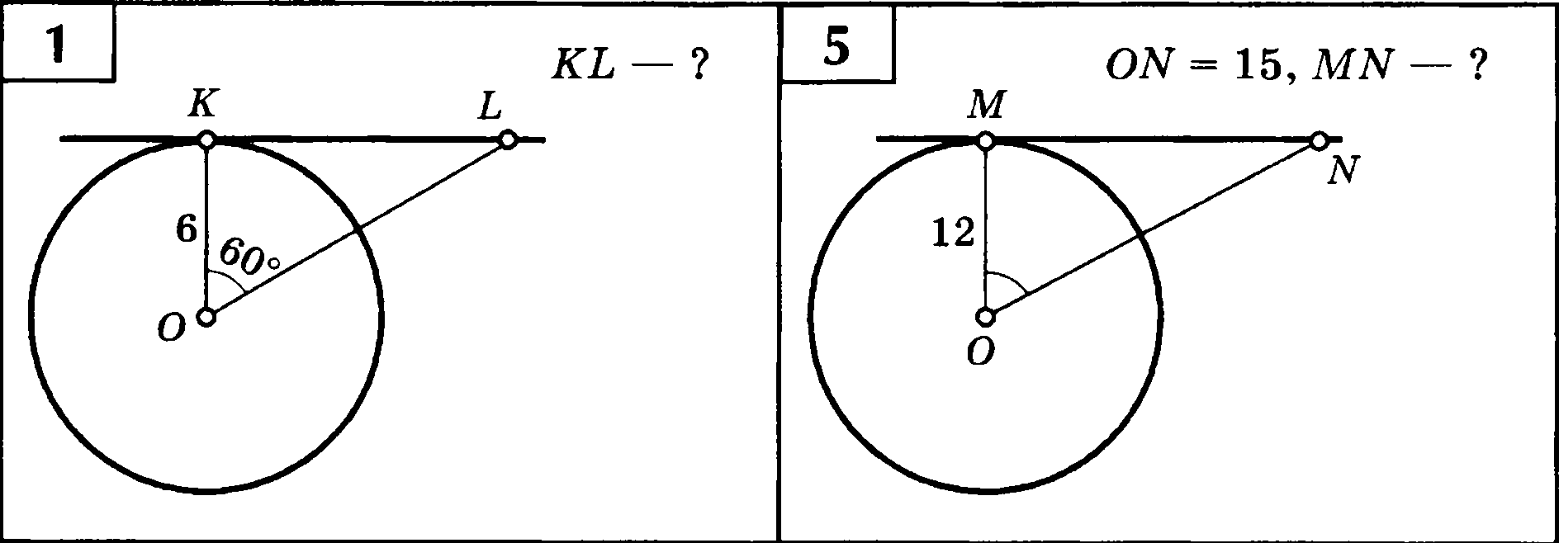
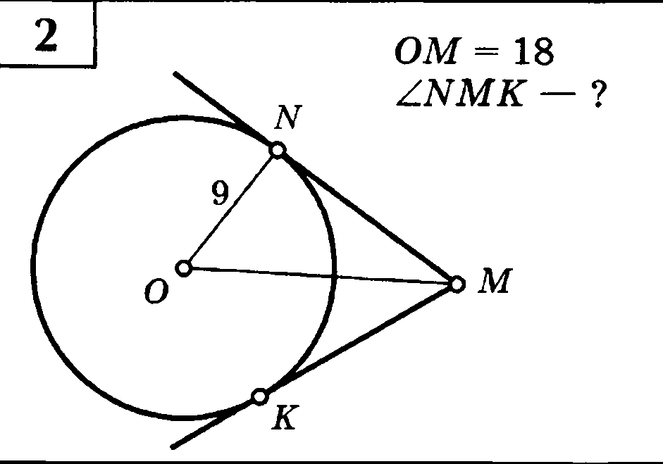
Касательная к окружности

Slide 16
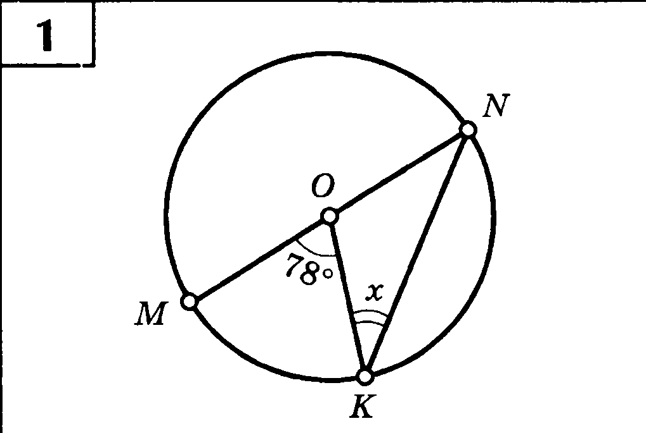
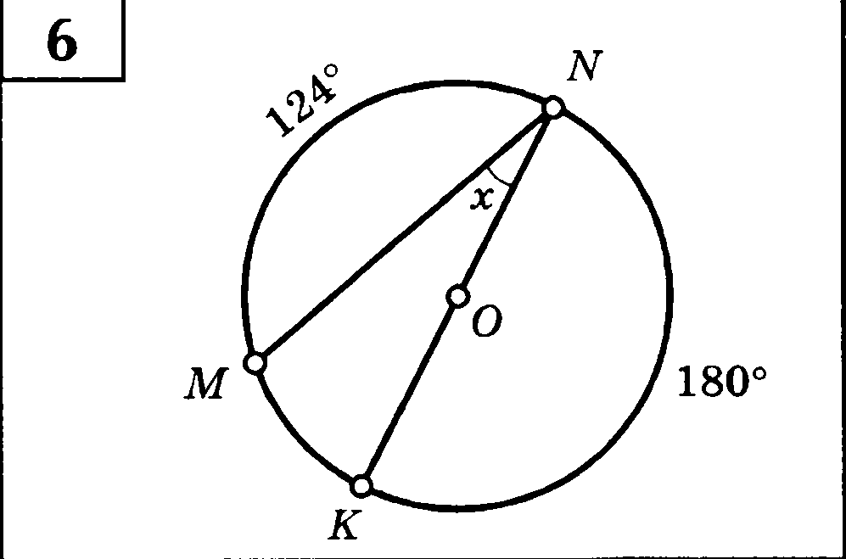
Центральные и вписанные углы

Slide 17
Вписанная и описанная окружности

